Slide 1
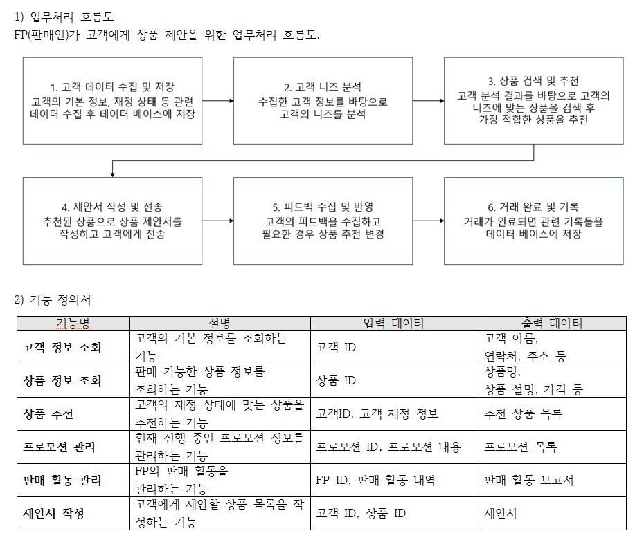
[1팀] 선수과제 분석
■ 업무 구성(흐름)도
1) 선수과제
2.상품관리
1.고객관리
?
4.상품추천
?
3.판매활동관리
?
5.제안서작성
?
6.프로모션관리
2) 분석단계 - 업무구성도
게시판
공지사항
로그인
Main
이달의우수사원
최신/인기 프로모션
상품관리
고객관리
상담관리
상품조회
고객조회
상담내역조회
상품수정
고객수정
상담내역수정
상품등록
고객등록
상담등록
상품삭제
상담내역삭제

Slide 2
연령별 최다 판매 상품
프로모션DB
관리자DB
프로모션DB
고객DB
관리자 정보
공지사항DB
공지사항
Log
out
내정보
상품DB
고객DB
이달의 우수사원
관리자 정보
상품DB
신규/인기 프로모션
메인
페이지
Login
회원
가입
관리자DB
고객
관리
상품
관리
프로
모션
공지사항게시판
고객정보조회
고객정보등록
고객상담내역
상품목록조회
상품등록
설계이력조회
금융계산기
공지사항DB
상품정보
고객DB
상품DB
상품DB
고객정보
상품DB
상품정보
프로모션DB
프로모션정보
고객DB
고객목록출력
상품목록출력
설계이력출력

